Slide 1

信息学奥赛算法提高
动态规划——状压DP
戴伯兮

Slide 2
一 位运算
“<<” “>>” 运算
“左移”“右移”运算
将一个二进制数向左或向右移动 k 位，即一个数乘 2^{k} 或者除 2^{k} (末尾1不计)。
常见基础应用：
快速得到2的k次方1<<k

Slide 3
一 位运算
“~”运算
取反运算
对一个二进制数按位取反(包括符号位)
对于 int 来说， ~ x=-x-1

Slide 4
一 位运算
“&”运算
与运算
对于两个二进制数的每一位，如果这一位都是 1 ，那么这一位为 1 ，否则这一位为 0 。
常见基础应用：
判断奇偶x & 1

Slide 5
一 位运算
“|” 运算
或运算
对于两个二进制数的每一位，如果这两个数此位有一个 1 那么此位就是 1 ，否则为 0
简单的规律：
x & y <=x
x | y >=x

Slide 6
一 位运算
“^”运算
异或运算
对二进制数的每一位，如果相同则为 0 ，否则为 1
简单规律：
a^a=0
偶数x ^ 1 =x+1 ,奇数x ^ 1 =x-1
满足交换律 若 x ^ y=z 那么 y ^ z=x ， x ^ z=y

Slide 7
一 位运算
异或简单的例子1：
给你 n 个数，其中只有一个数出现过一次，其余都成对出现，问只出现过一次的那个数是哪个数。
利用异或的性质 x ^ x=0 ，将所有数异或起来，最后剩下来的那个数就是答案了。

Slide 8
一 位运算
异或简单的例子2：
计算 1 ^ 2 ^ 3 ^ 4 ^ … ^ n 的值
当n为奇数时，假设一个奇数x，x^(x-1)结果一定是为1的。所以问题转换成，m（数列中奇数的个数）个1进行异或操作。如果m是奇数就是1，偶数就是0
当n为偶数时，只要把1~n-1当成上述情况进行计算，最后再特殊做一步^n的操作就行了
复杂度O(1)

Slide 9
一 位运算
经典应用lowbit
根据取反运算的性质， (-x)=( ~ x)+1 ,设 x 最低的 1 所在位是 i ， 将 [0,i-1] 全设成 0 ，将 [i+1,31] 位全部取反。
所以我们可以得出 x & (-x)=2^{i}
主要的应用就是树状数组了
当然也可以用来计算二进制数中出现了多少个 1

Slide 10
一 位运算
运算符优先级：
位反（~ ) > 算术 > 位左移、位右移 > 关系运算> 位与 > 位或 > 位异或 > 逻辑运算 > 赋值符号
所以一般位运算最好打括号，以防记错

Slide 11
二 状态压缩
状态压缩：
一般基础的状压就是将一行的状态压成一个数，这个数的二进制形式反映了这一行的情况。此时就需要位运算帮助解决一些问题。
状态压缩其实是一种并没有改变本质的优化方法。
如果是DP中，阶段还是要照分，状态还是老样子，决策依旧要做，转移方程还是得列，最优还是最优，无后效性还是无后效性

Slide 12
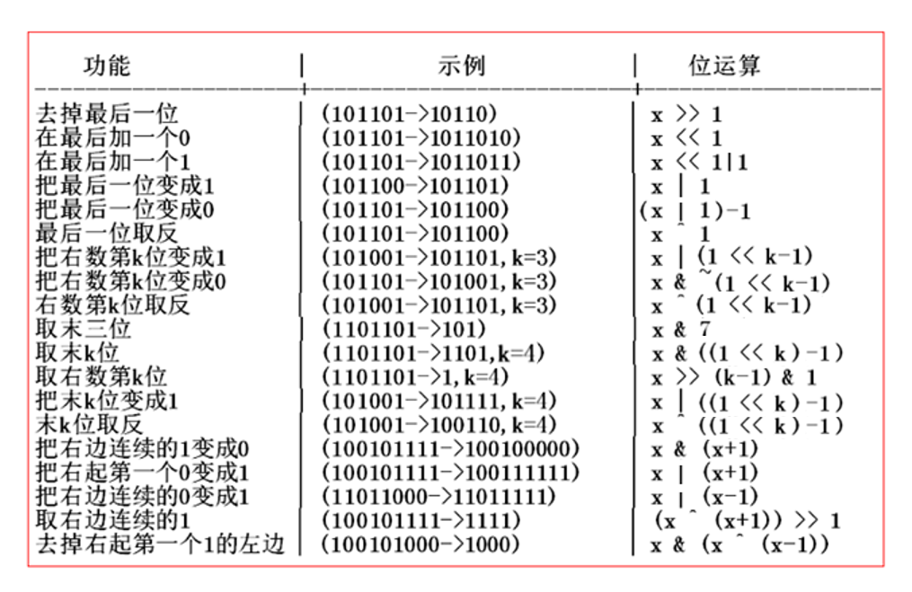
二 状态压缩
常见操作

Slide 13
二 状态压缩
现有n盏灯，以及m个按钮。每个按钮可以同时控制这n盏灯——按下了第i个按钮，对于所有的灯都有一个效果。按下i按钮对于第j盏灯，是下面3中效果之一：如果a[i][j]为1，那么当这盏灯开了的时候，把它关上，否则不管；如果为-1的话，如果这盏灯是关的，那么把它打开，否则也不管；如果是0，无论这灯是否开，都不管。
现在这些灯都是开的，给出所有开关对所有灯的控制效果，求问最少要按几下按钮才能全部关掉。
对于100%数据 n<=10,m<=100

Slide 14
二 状态压缩
n<=10!
BFS暴搜！
状态是个10位数，无法放在下标中，MLE！
状压压缩

Slide 15
二 状态压缩
每个灯只有开关状态，即1/0状态。
那么只要一个n位的二进制数就可以了
n最大为10。只要2¹⁰-1=1023这么多种状态就好了
经常会用(1<<n)-1来将n位的状态置1，表达初始状态

Slide 16
二 状态压缩
在处理开关，进行开关具体的灯，进行状态改变时
判断第i位是否为1：
now&(1<<i-1)
将第i位从1改为0：
now^(1<<i-1)
将第i位从0改为1：
now|(1<<i-1)
其余操作同基础BFS

Slide 17
二 状态压缩
DP+状态压缩=状压DP
dp[i]表示代表到达i这种状态的最少操作次数。
我们可以用(1<<n)-1来表示n盏灯都亮，其余的就是普通DP做的事
是否正确？

Slide 18
二 状态压缩
灯关闭后仍然可能会开启
所以不能以状态的大小关系来判定其枚举顺序
朴素的枚举顺序并不正确
但是洛谷数据过水，简单顺序的DP也可以AC。
重点体会思想
一般能状压的题，n都不会太大，一般不超过30

Slide 19
二 状态压缩
//大致dp过程
r=(1<<n)-1
for(int i=0; i<=r; i++) //所有状态
for(int j=1; j<=m; j++) //所有操作
for(int k=1; k<=n; k++) { //状态的每一位
//位运算得到新状态New
dp[New]=min(dp[New],dp[i]+1);//刷表法更新
}
复杂度
O(2^{n}mn)

Slide 20
三 练习
团队——“动态规划——状压DP ”
P1469 找筷子 位运算
P3908 数列之异或 位运算
P1171 售货员的难题 位运算
P2622 关灯问题II 状压搜索
P2915 Mixed Up Cows G 状压dp简单题
P1879 Corn Fields G 状压dp简单题
P1896 互不侵犯 状压dp简单题
P2704 炮兵阵地 状压dp简单题
P2473 奖励关 加入了一点点数学期望
P2157 学校食堂 思维
P2167 Bill的挑战 附加题

Slide 21
总结回顾
位运算
位运算符号
位运算经典小题目
状态压缩

Slide 22
课后练习
课上全部练习题

